Slide 1
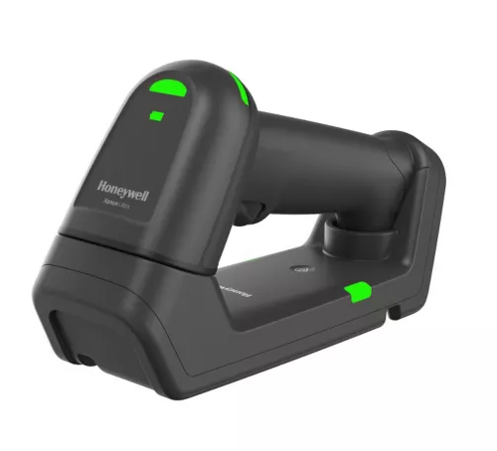
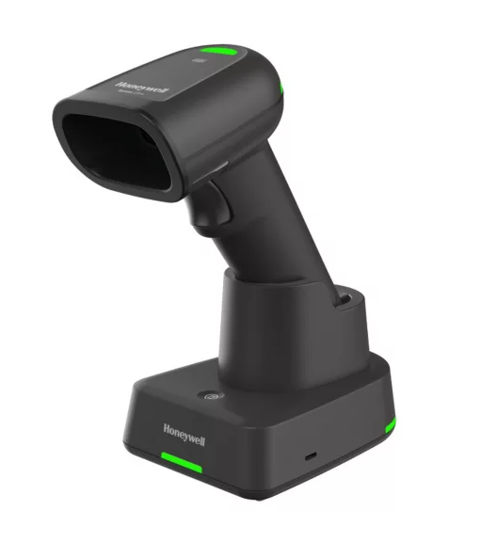
Scanner Xenon Ultra 1962G– Honeywell

Slide 2
Scanner Xenon Ultra 1962G– Honeywell
Scanner Portable Sans Fil Bluetooth
Le Honeywell Xenon™ Ultra XP 1962G est un scanner sans fil haut de gamme conçu pour les environnements de vente au détail et les applications professionnelles exigeantes. Reposant sur la plateforme Honeywell Extreme Performance (XP), il combine une rapidité de lecture exceptionnelle, une grande liberté de mouvement et une conception robuste, parfaitement adaptée aux usages intensifs en point de vente.
Points clésDesign ergonomique et moderne :le Xenon Ultra XP 1962G bénéficie d’un design contemporain alliant confort de prise en main et durabilité renforcée. Sa conception ergonomique améliore l’expérience utilisateur tout en garantissant une fiabilité optimale dans les environnements retail à fort passage.
Performance de lecture exceptionnelle :grâce à la plateforme Honeywell XP de dernière génération, le scanner offre un décodage ultra-rapide et précis des codes 1D et 2D, y compris les codes endommagés, mal imprimés ou de faible contraste, assurant des transactions rapides et fluides.
Liberté de mouvement sans fil :équipé de la technologie Bluetooth® v4.2, le Xenon Ultra XP 1962G permet une portée allant jusqu’à 100 mètres en champ libre, offrant une flexibilité totale autour des caisses, comptoirs et zones de préparation.
Gestion de l’énergie polyvalente :disponible avec une batterie lithium-ion haute capacité pour une autonomie prolongée, ou en version battery-free à supercondensateur, capable d’une recharge complète en moins de 60 secondes, il s’adapte aux différents modèles d’exploitation.
Technologie de charge sans contact :la version contactless réduit les risques de pannes liés à la corrosion ou à l’usure des connecteurs, améliorant la fiabilité globale et prolongeant la durée de vie du scanner.
Robustesse certifiée :conçu pour un usage intensif, le Xenon Ultra XP 1962G résiste à 2 000 chocs répétés et à des chutes allant jusqu’à 2,4 m (8 ft) selon les normes militaires (Mil-Spec), garantissant une continuité de service même dans les environnements exigeants.
Hygiène et entretien facilités :son boîtier Disinfectant Ready Housing (DRH) est compatible avec les produits de nettoyage industriels, permettant un entretien régulier sans altération des performances ni de l’intégrité du matériel.
Précision de visée optimisée :doté d’un viseur à point vert haute visibilité (525 nm) et d’un éclairage blanc 2700K, il améliore la précision du scan tout en réduisant la fatigue visuelle, contribuant à une productivité accrue des opérateurs.

Slide 3
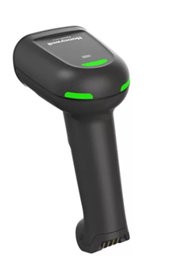
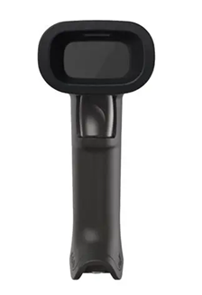
Caractéristiques – Scanner Xenon Ultra 1962G– Honeywell
Scanner Portable Sans Fil Bluetooth
1. Caractéristiques
Lecture
Codes standard 1D, PDF, 2D, Postal Digimarc, DOT Code et symbologies OCR
Tolérance inclinaison/tangage/roulis
+/- 65 ° ; +/- 65 ° ; +/- 360 °
Consommation en fonctionnement
Bases (en charge) : 2,5W (500 mA @ 5V DC) via USB standard ; 10W (2A @ 5V DC) avec adaptateur secteur
Capteur d’image
1280 x 800 pixels
Coloris
Noir (selon le visuel du produit)
Luminosité
0 à 100 000 lux.
Contraste impression
15% d’écart de réflexion minimale
Interface
USB, Keyboard Wedge (émulation clavier), RS-232
Poids
Batterie Li-ion : 247 g ; Supercondensateur : 218 g (versions sans contact légèrement plus lourdes)
Température de fonctionnement
0°C à 50°C
Résistance
Chute : 1,8 m sur béton ; Mil Spec : 2,4 m ; Chocs : 2 000 à 0,5 m
Température de stockage
-40°C à 70°C
Etanchéité
Scanner : IP52 ; Base (CCB) : IP41
Humidité
0% à 95% sans condensation
Dimensions
Connectivité
Bluetooth v4.2 avec saut de fréquence adaptatif;
Classe 1 (100 m) ou Classe 2 (10 m)
108,2 mm x 70,4 mm x 160,2 mm
Champs de visée imageur
Energie / alimentation
4.4V DC to 5.5V DC
42° horizontal x 36° vertical

